Slide 1


PROGRAMA DE ESTUDIANTES MENTORES
Dra. Ivonne I. Bayron Huertas, CPL, PASS III
Coordinadora

Slide 2
Contenido
Historia del Programa de Estudiantes Mentores
Misión y Visión
Objetivos
Directiva
Programa de Estudiantes Mentores
Adiestramientos y Actividades
Contáctanos

Slide 3
Historia creó?
El Programa de Estudiantes Mentores (PEM) reunió hace aproximadamente un año, un grupo de estudiantes de la UPR en Cayey, de tercer año en adelante, interesados en orientar y ayudar al estudiante de primero y segundo año en su adaptación a la vida universitaria.
Fuimos adiestrados, nos reunimos, redactamos nuestro Código de Etica y junto a nuestra Coordinadora, le fuimos dando forma a lo que es el PEM.
Notes:
Como herramienta educativa, como mentores adquirimos y demostramos destrezas de líderes ejemplares que nos ayudarán en un futuro profesional. A su vez representan de forma admirable al recinto cayeyano de la Universidad de Puerto Rico.

Slide 4


¿A quiéEs
Logo y ubicaciónn pertenecemos?
Somos parte de los servicios al estudiante que ofrece el CEDE (Centro de Consejería y Servicios Psicológicos)

Slide 5
Misión
El Programa de Estudiantes Mentores como una herramienta educativa y a través de sus mentores, promueve en los estudiantes de nuevo ingreso y de segundo año, su adaptación a la vida universitaria, a fin de facilitar su integración en el ambiente universitario, un buen progreso académico y el cumplimiento de sus metas.

Slide 6
Visión
El Programa de Estudiantes Mentores a través del proceso de mentoría, pretende fomentar el desarrollo de líderes universitarios ejemplares, que sean autosuficientes y que puedan lograr una vida universitaria satisfactoria de forma independiente.

Slide 7
Objetivos
Facilitar la integración de los estudiantes de nuevo ingreso y de segundo año en su proceso de transición a la universidad.
Orientar y ayudar al estudiante sobre la vida universitaria.
Orientar de manera sistemática en el proceso formativo del estudiante, identificando su potencial, para que pueda canalizar con éxito sus inquietudes a lo largo de sus estudios.

Slide 8
Objetivos - continuación
Promover en los mentores y participantes en general, el desarrollo de actitudes y valores como: compromiso, responsabilidad, respeto, solidaridad, sensibilidad, entre otros.
Colaborar y orientar al estudiante en sus procesos académicos y personales, para que su camino universitario sea más llevadero y acorde con sus metas.
Ofrecer atención integral y personalizada en su desarrollo como estudiante.

Slide 9
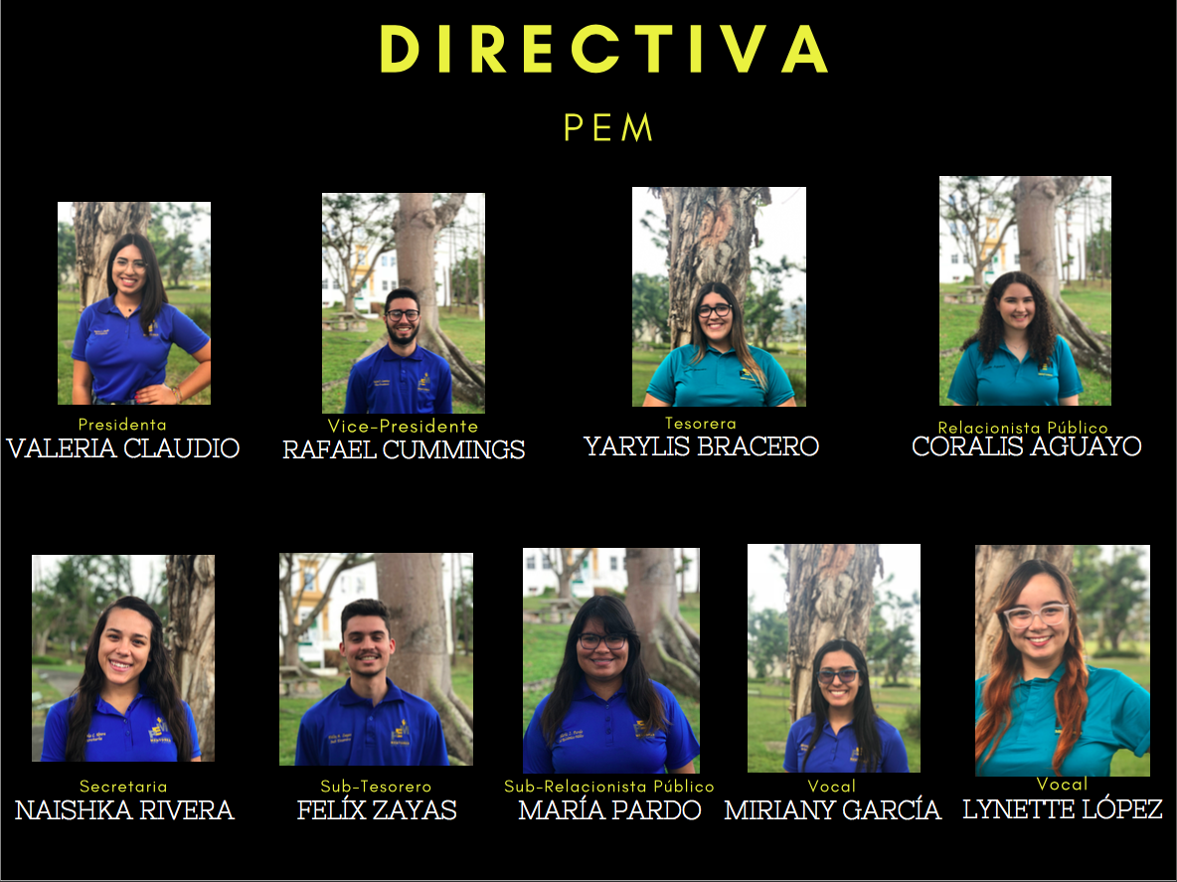

Slide 10
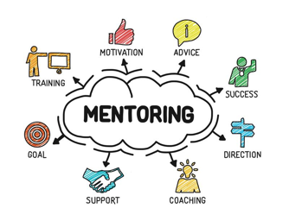
Programa – Fundamento
Se rige por un Reglamento que estipula los objetivos, reglas, requisitos, puestos y visiones de la organización.
Cumplimos un un Código de Etica, el cual establece las normas y derechos de cada estudiante en su rol individual y como persona.

Slide 11
Programa – Algunos requisitos para ser Mentor
Debe cursar su tercer año de clasificación o más alto, con una carga académica de doce (12) créditos o más por semestre y un promedio mínimo de 2.75.
Asistir a todos los adiestramientos como parte de su rol.
Cumplir con todos los requisitos de la organización, el Reglamento, Código de Ética y Políticas Institucionales.

Slide 12
Programa – Algunos requisitos para ser Mentoreado
Estar matriculado y ser estudiante regular en la Universidad de Puerto Rico en Cayey (UPRC).
Cumplir con las normas establecidas bajo la organización estudiantil.
Cumplir con las políticas, reglamentos y normas establecidas en la UPRC.
No estar bajo sanción disciplinaria.
Representar valores como el respeto, liderazgo, carácter, compromiso y fidelidad a su alma máter.

Slide 13
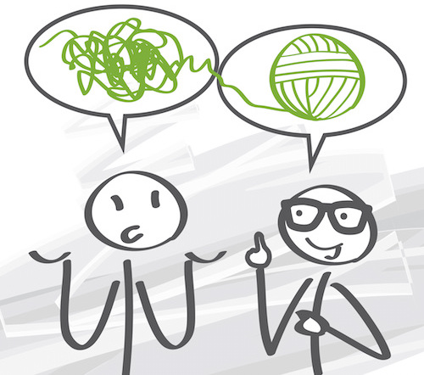
Programa: Beneficios
Facilitar el manejo de procesos
  Matrícula
  Asistencia Económica (FAFSA)
  Consejería Académica
Adaptación a la vida universitaria
  Independencia
  Modificaciones del diario vivir
  Hábitos de estudio
  Manejo del tiempo, etc

Slide 14


Programa: Lo que hacemos…
Interactuamos
Te orientamos
Creamos un compromiso
Nos mantenemos en comunicación
Te ayudamos en tus dudas y camino universitario

Slide 15
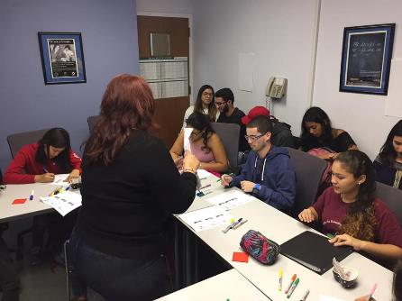
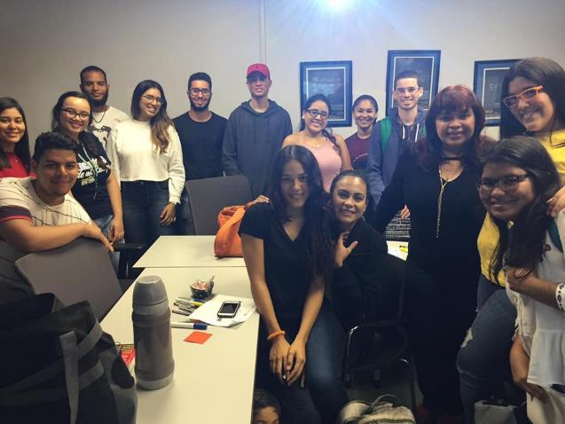
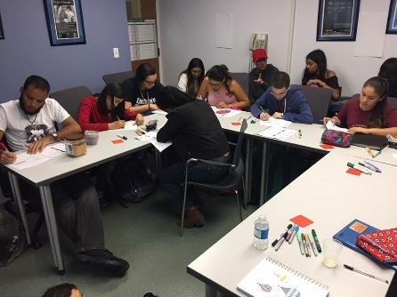
Talleres
Talleres: ¿Qué es ser un mentor? Ética en la Mentoría
Por: Dra. Ivonne Bayron – Coord.

Slide 16
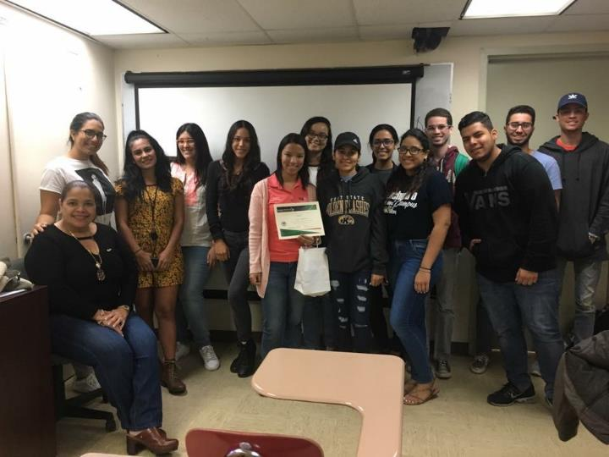
Taller: Página entreestudiantes por: Sra Rosa Guerrero (exalumna UPRC)

Slide 17
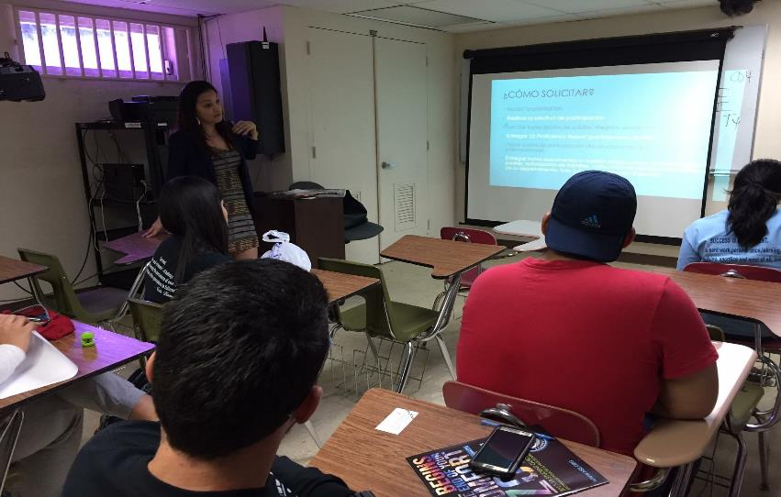
Taller: Programa de Intercambio por: Sra. Rumaliz Santini

Slide 18
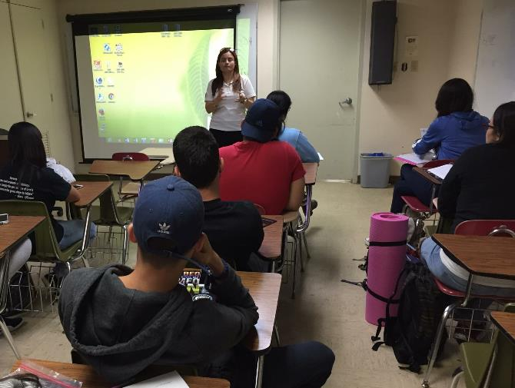
Taller: Funciones de la oficina de Registro por: Sra. Anabel Rodríguez

Slide 19
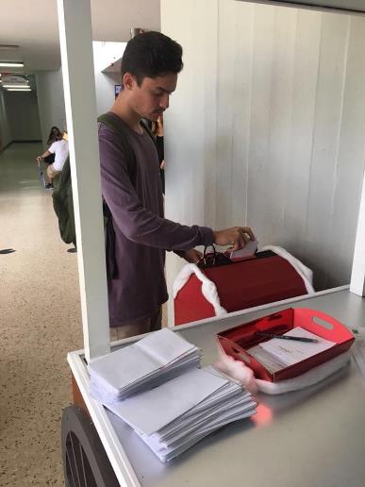
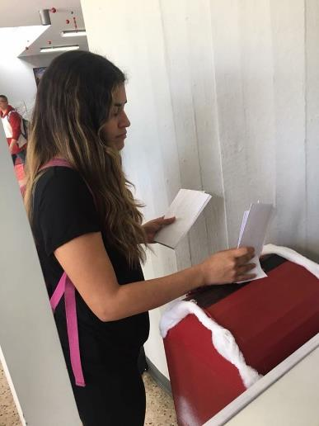

Actividades:
Make-A-Wish Foundation
Cartas a Santa Claus

Slide 20


Actividades

Slide 21
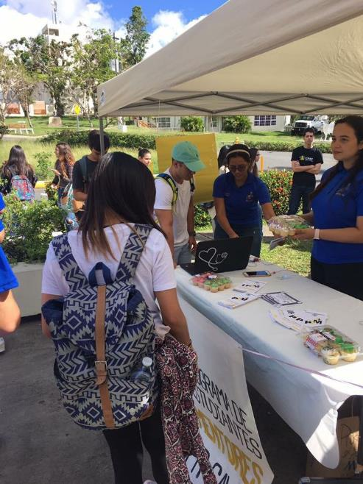
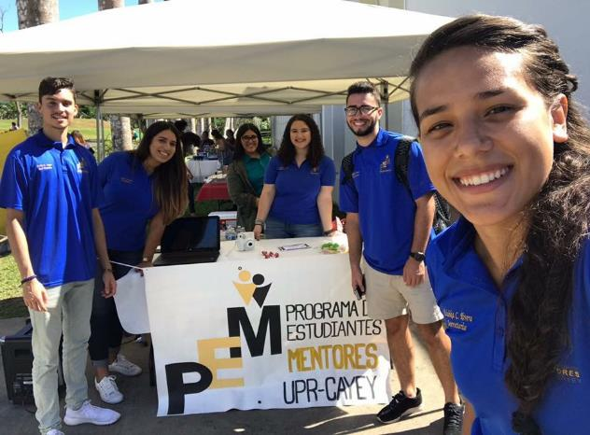
Mesa Informativa

Slide 22

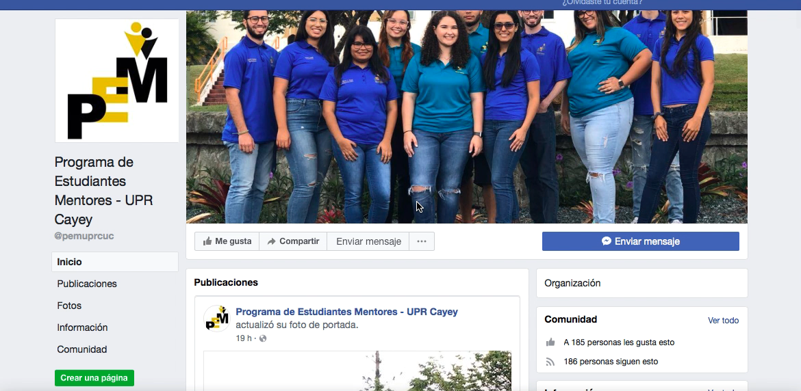
Contáctanos: Programa de Estudiantes Mentores - UPR Cayey

Slide 23
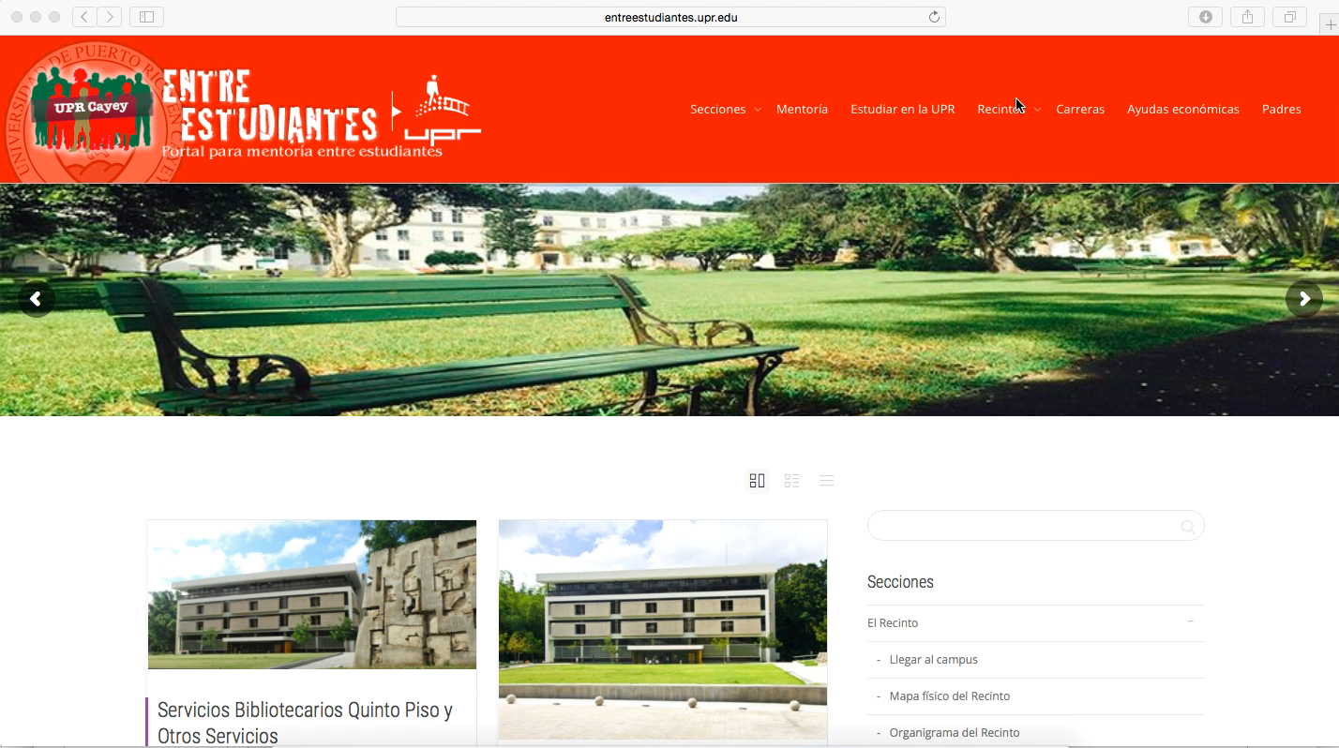
Contáctanos: entreestudiantes.upr.edu

Slide 24
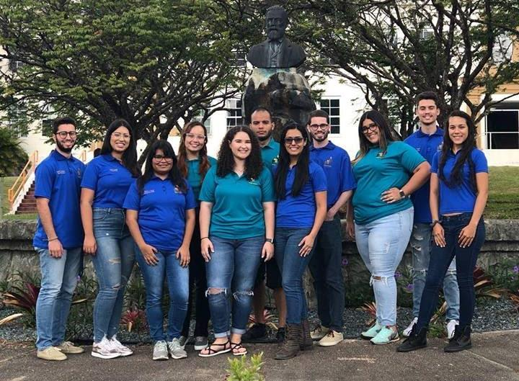
¿Dudas? Preguntas? … Muchas gracias!!!
Unete!!!

